Slide 1
Velkommen til gruppetime i IN1000 ☺
29. Januar 2020
Jessie Yue Guan

Slide 2
Planen for i dag
Programmer, filer, mapper
Atom og kommandolinja
Oppgaver med operasjoner
If-setninger og oppgaver
Sjekke variabeltyper
Konvertere variabeltyper
Prosedyrer
Feilmeldinger
Kodeflyt

Slide 3
Programmer, filer, mapper (generelt)
Datamaskiner inneholder ulike programmer
  Tekstbehandlingsprogrammer/ Tekstredigeringsprogrammer/ Skriveprogrammer
    For eksempel: NotePad, Word, OneNote, Atom (ish), osv.
  Filbehandlingsprogram/ Filorganiseringsprogram
    For eksempel: File Explorer/Filutforsker (Windows), Finder (MAC), osv.
Programmene kan deles inn i ulike kategorier
  Kommandolinje
    For eksempel: PowerShell (Windows), Ledetekst (Windows), Terminal (MAC),
    Shell (Linux)
  Nettlesere
    For eksempel: Internet Explorer, FireFox, Google Chrome, Safari, Microsoft Edge, Opera, osv.

Slide 4
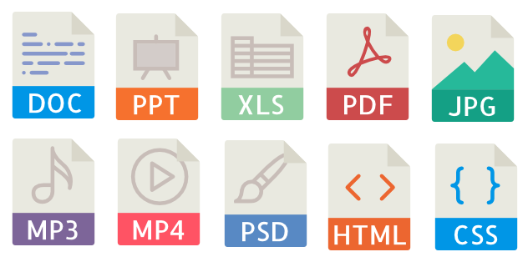
Programmer, filer, mapper (generelt)
Programmene består av filer og mapper
  Filer kan sees på som innhold
    Kan ha forskjellige navn og filtyper
    Refereres til ved hjelp av filnavn.filtype
  Noen eksempler på filyper er…
    Bilder: jpg, png, gif, osv.
    Lyd: mp3, wav, wma, osv.
    Video: mp4, svf, mpv, osv.
    Tekst: txt, docx, py, osv.
  Mapper kan sees på som esker
    Kan ha mange mapper/esker inni hverandre
    Har en hierarkisk struktur, se bilde på neste slide

Slide 5
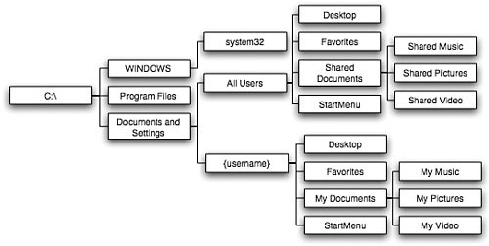
Programmer, filer, mapper (generelt)

Slide 6
Programmer, filer, mapper (dette kurset)
Atom består av filer og mapper
Python 3.7 består av filer og mapper
Dere skal ved hjelp av tekstbehandlingsprogrammet Atom og programmeringsspråket Python lage deres egne programmer som består av py-filer. Disse programmene skal oppnå et eller flere mål og løse et eller flere problemer og kan kjøres/testes/brukes ved hjelp av en kommandolinje.

Slide 7
Atom
Det er her du skriver programmene dine, men du får ikke kjørt/testet/brukt dem
Husk hvilken mappe du befinner deg i og husk å lagre filen hvis du har endret den!!!
Tip 1: Sørg for at «Show Welcome Guide when opening Atom» IKKE ER avhuket
Tip 2: Velg «Yes, send my usage data» eller «No, do not send my usage data»
Tip 3: File -> Settings -> Editor -> Sørg for at «Show Indent Guide» og «Soft Wrap» ER avhuket

Slide 8
Kommandolinja
Det er her du kjører/tester/bruker programmene dine, men du får ikke skrevet dem
Søk etter programmet…
  Ledetekst/Command Line på Windows
  Terminal på Mac
  ??? på Linux

Slide 9
Kommandolinja
Trykk tasten tab: Bla igjennom mappene/filene som er her eller fullfør det jeg skriver automatisk
Trykk tasten pil opp: Bla igjennom det du har skrevet inn tidligere
Skriv «dir» (Windows) eller «ls» (Mac/Linux?): Se filer og mapper
Skriv «cd *mappenavn*»: Gå til denne mappen
Skriv «cd ..»: Gå opp en mappe
Skriv «python *filnavn*.py»: Kjør programmet «filnavn»
Hold inne CTRL mens du trykker C: Avbryt programmet

Slide 10
Oppgaver med relasjonelle operasjoner
b1 = 0 == 0
b2 = 0 == 1
b3 = 1 != 0
b4 = 1 != 1
True
False
True
False
b5 = 2 < 3
b6 = 3 < 2
b7 = 5 > 4
b8 = 4 > 5
b9 = 6 <= 7
b10 = 7 <= 6
b11 = 9 >= 8
b12 = 8 >= 9
True
False
True
False
True
False
True
False

Slide 11
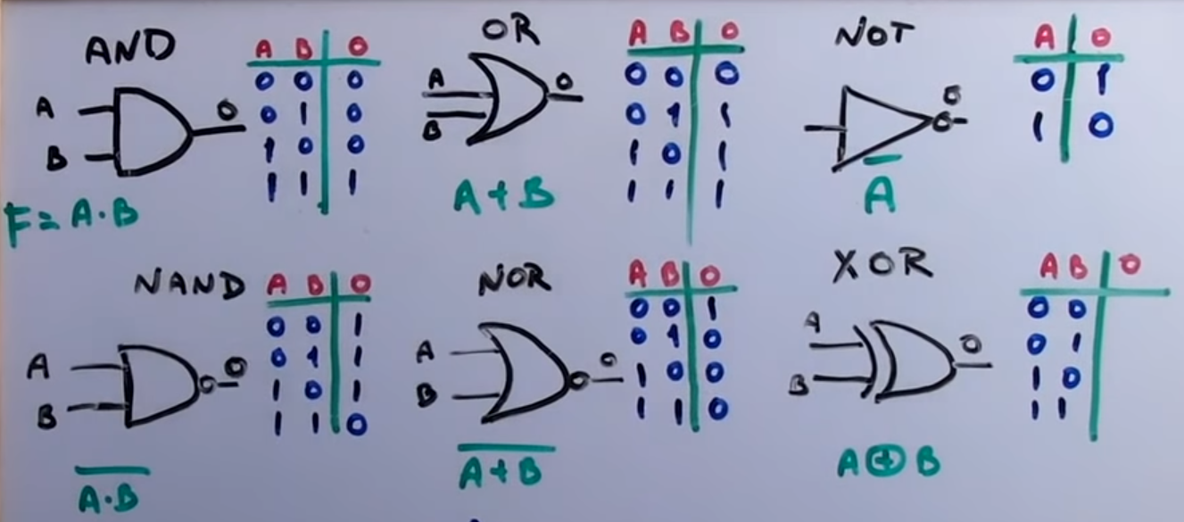
Oppgaver med logiske operasjoner
b13 = not False
b14 = not True
b15 = True and True
b16 = True and False
b17 = False and True
b18 = False and False
b19 = True or True
b20 = True or False
b21 = False or True
b22 = False or False
True
False
True
False
False
False
True
True
True
False

Slide 12
If, elif, og else
alder = 43
if alder < 18:
  print("Du kan kjøpe barnebillett")
elif alder < 30:
  print("Du kan kjøpe studentbillett")
elif alder < 67:
  print("Du kan kjøpe voksenbillett")
else:
  print("Du kan kjøpe honnørbillett")

Slide 13
Oppgaver med betingelser og beslutninger
a = 5
if (a > 0):
print("Sann")
if (a < 0):
print("Usann")
if (a > 1):
print("Sann")
else:
print("Usann")
if (a < 1):
print("Usann")
else:
print("Sann")

Slide 14
Oppgaver med betingelser og beslutninger
b = 25
if b > 20:
print("Sann")
elif b < 20:
print("Usann")
if b < 21:
print("Usann")
elif b > 21:
print("Sann")
if b < 22:
print("Usann")
elif b < 23:
print("Usann")
if b > 22:
print("Sann")
elif b > 23:
print("Sann")

Slide 15
Oppgaver med betingelser og beslutninger
c = 35
if c > 30:
print("Sann")
elif c < 30:
print("Usann")
else:
print("Usann")
if c < 31:
print("Usann")
elif c > 31:
print("Sann")
else:
print("Usann")
if c > 32:
print("Sann")
elif c > 33:
print("Sann")
else:
print("Usann")
if c < 32:
print("Usann")
elif c < 33:
print("Usann")
else:
print("Sann")

Slide 16
Kodestil
Gode variabelnavn
Gode kommentarer
Ryddig og oversiktlig

Slide 17
Plusstegnet og kommategnet
Med variabler:
  a = 4
  b = 6
  print(a + b)
  print("a" + "b")
  print(a, b)
  print("a", "b")
Uten variabler:
  print(2 + 3)
  print("2" + "3")
  print(2, 3)
  print("2", "3")
Hva er forskjellen mellom + og , når vi printer?

Slide 18
Hvordan sjekke variabeltyper?
type(True)
type(2)
type(3.14)
type("Hei")
type('Jessie')
type("""1\n2\n3""")
#bool
#int
#float
#str
#str
#str
Du kan bruke type() med for eksempel print() eller if-setninger

Slide 19
Hvordan konvertere til andre variabeltyper?
Konvertering fra str til andre variabeltyper
  tekst1 = "100"
  tekst2 = "99.9"
  tekst3 = "True"
  heltall = int(tekst1)
  print(type(heltall))
  desimaltall = float(tekst2)
  print(type(desimaltall))
  boolskverdi = bool(tekst3)
  print(type(boolskverdi))
Konvertering mellom int og float
  tall1 = 10
  tall2 = 9.9
  tall3 = float(tall1)
  print(tall3)
  tall4 = int(tall2)
  print(tall4)

Slide 20
Hvordan konvertere input til andre variabeltyper?
Husk at input ALLTID blir tolket som STRING uansett hva du skriver
  alder = int(input("Hvor gammel er du? "))
  print("Du svarte", alder, "\n")
  hoyde = float(input("Hvor hoy er du? "))
  print("Du svarte", hoyde, "\n")
  student = eval(input("Er du student? Svar True eller False: "))
  print("Du svarte", student, "\n")

Slide 21
Hvordan lage prosedyrer?
def min_prosedyre():
  print("Hei")
min_prosedyre()
← Definere prosedyren
← Fylle opp prosedyren
← Kjøre prosedyren

Slide 22
Hvordan lese feilmeldinger?
navn = Geir
  NameError: name 'Geir' is not defined
print("ja"
  SyntaxError: invalid syntax
if 2>1:
print("ja")
  IndentationError: expected an indented block
alder = int(input("Hvor gammel er du?"))
  ValueError: invalid literal for int() with base 10: ''

Slide 23
Oppgave med feilmeldinger
tall = int(input("Skriv inn et tall: "))
if tall < 5:
print(Tallet er større enn 5)
else:
print(Tallet er ikke større enn 5)

Slide 24
Oppgave med kodeflyt
def multipliser() :
tall = float(input("Skriv inn et tall: "))
print("Sum: ", tall*tall)
def velkommen() :
navn = input("Hva heter du? ")
print("Velkommen til IN1000", navn)
def siHallo() :
print("Hallo!")
siHallo()
velkommen()
print("Klar til å multiplisere litt?")
multipliser()
> Hallo!
> Hva heter du? Kristine
> Velkommen til IN1000 Kristine
> Klar til å multiplisere litt?
> Skriv inn et tall: 2
> Sum: 4.0

Slide 25
Hvordan gjøre om input til andre variabeltyper med sikkerhet?
navn = input("Hva heter du? ")
print("Hei", navn)
def sporsmaal():
svar = input("Hvor hoy er du i cm? ")
try:
hoyde = float(svar)
print("Da er du", hoyde/2.54, "inches hoy")
except ValueError:
print("Dette er ikke et tall!")
sporsmaal()
sporsmaal()

Slide 26
Til slutt: En lek ☺
Del dere opp i grupper
Ta et ark og finn fram en penn
Skriv en prosedyre
Skriv et hovedprogram
Nummerer linjene
Rett svaret til den andre gruppa

